Slide 1
Akademia C#
Paradygmaty obiektowości

Slide 2

Mateusz Bąk
Student 3. roku Informatyki
Członek KN Grupa .NET
Game Developer w czasie wolnym

Slide 3
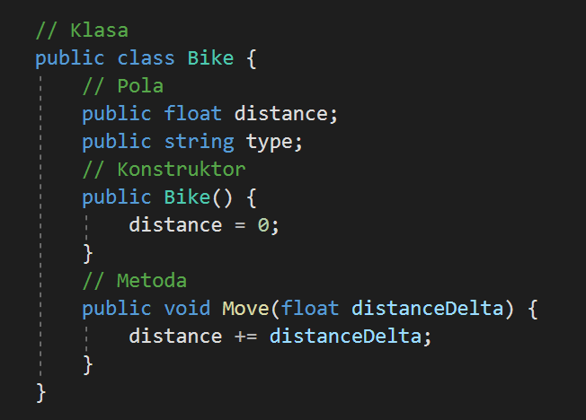
Przypomnienie pojęć

Slide 4
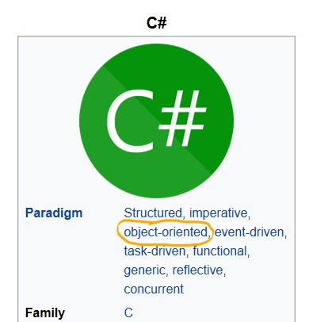
Dlaczego warto programować obiektowo
Uporządkowana budowa
Czytelność kodu
Modularna struktura programów
Łatwa rozszerzalność

Slide 5
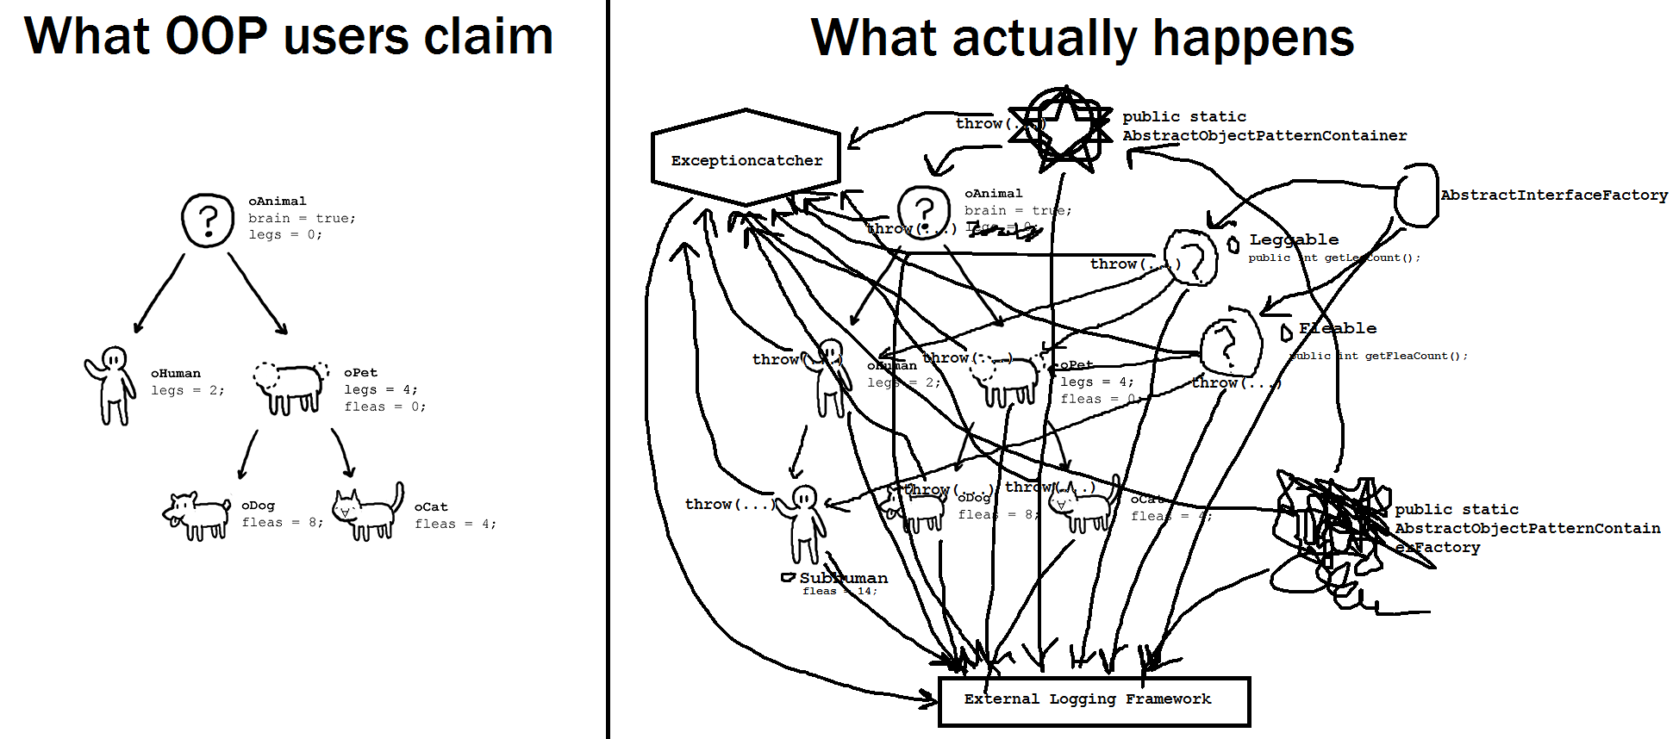
Teoria vs praktyka

Slide 6
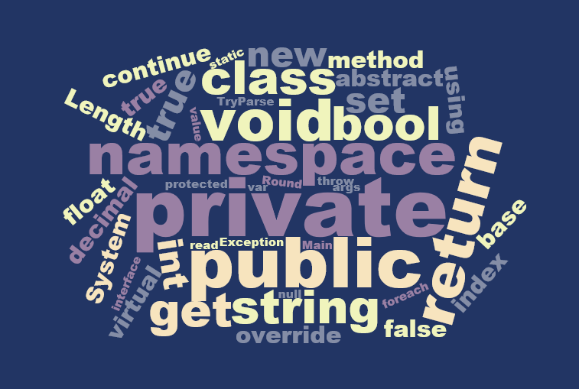
Programowanie obiektowe w C#

Slide 7
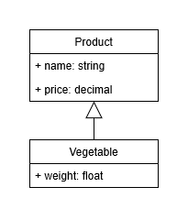
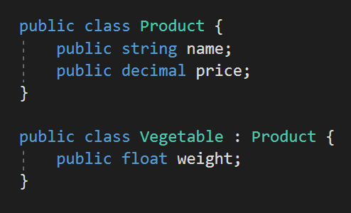
Dziedziczenie

Slide 8
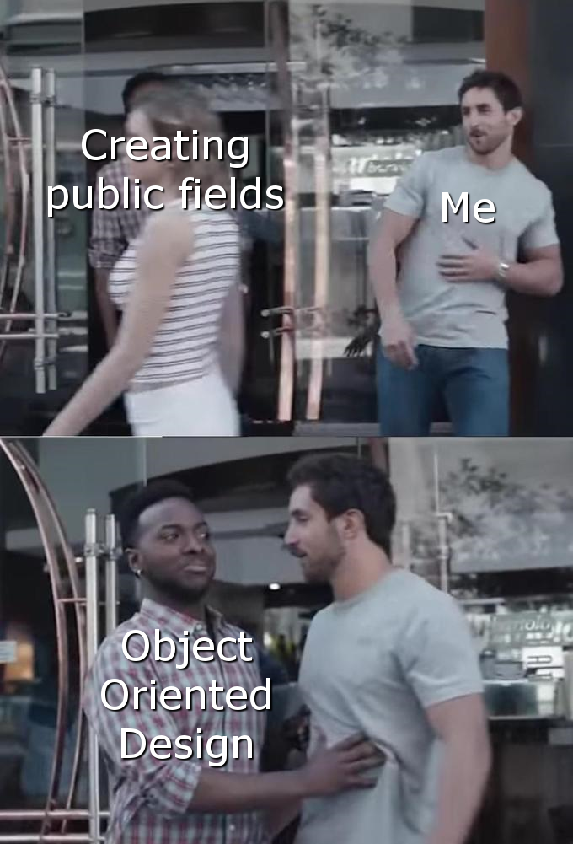
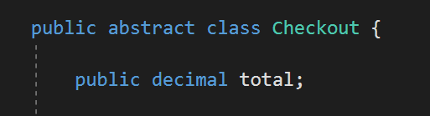
Hermetyzacja
Zabezpieczenie przed niekontrolowanymi zmianami stanu obiektu
Zewnętrzne klasy nie powinny mieć bezpośredniego dostępu do stanu obiektu

Slide 9
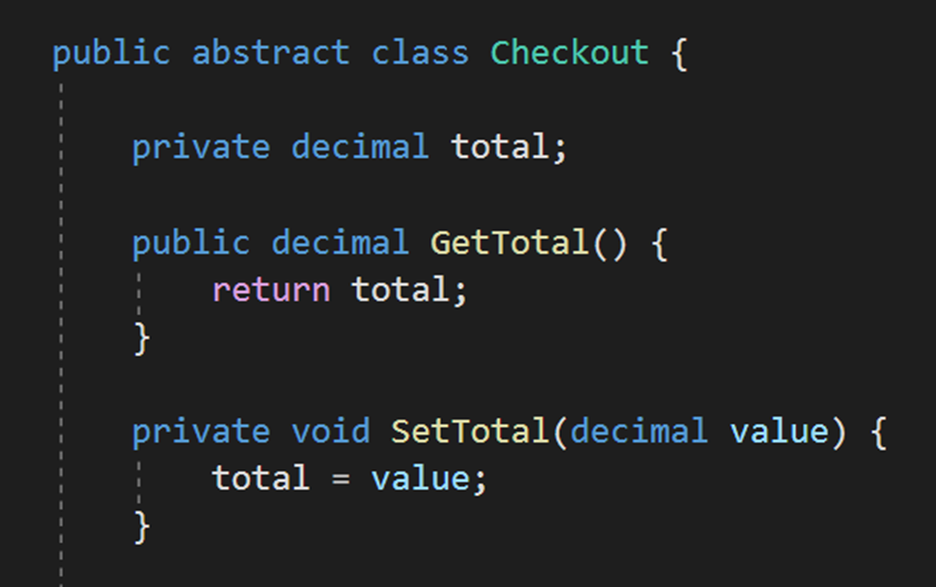
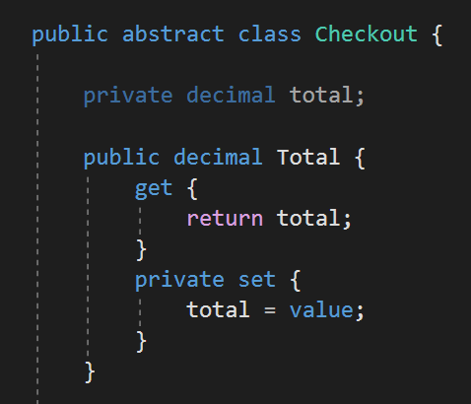
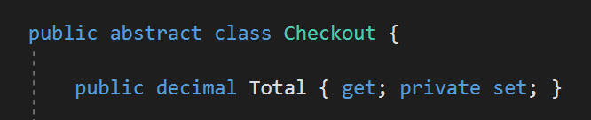
Hermetyzacja
Metody zamiast publicznych pól (tzw. gettery i settery)
Styl C#:
Styl Javy:
Styl C#:

Slide 10
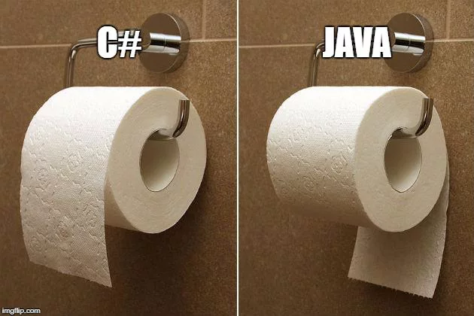

Slide 11
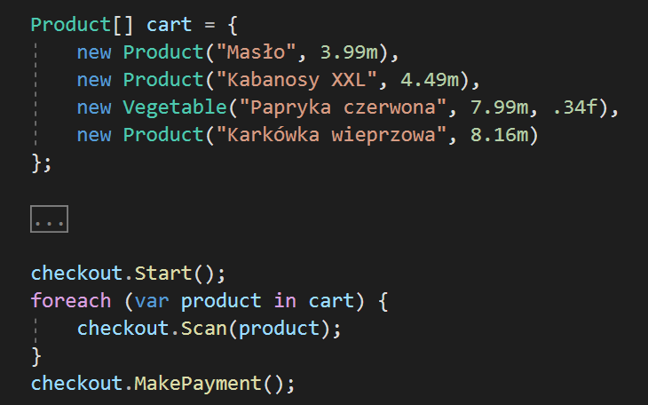
Abstrakcja
Ukrywanie szczegółów implementacji
Podstawowy mechanizm umożliwiający tworzenie rozbudowanych programów

Slide 12
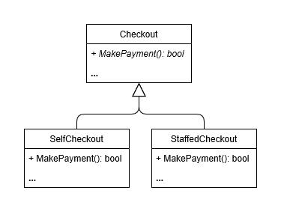
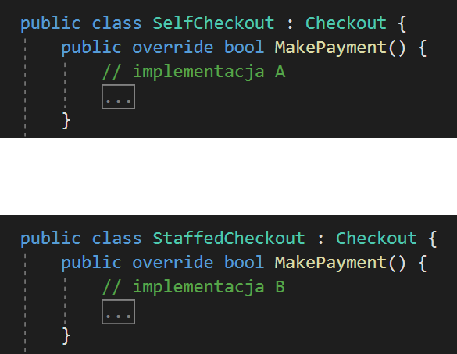
Polimorfizm
SelfCheckout.cs
StaffedCheckout.cs

Slide 13
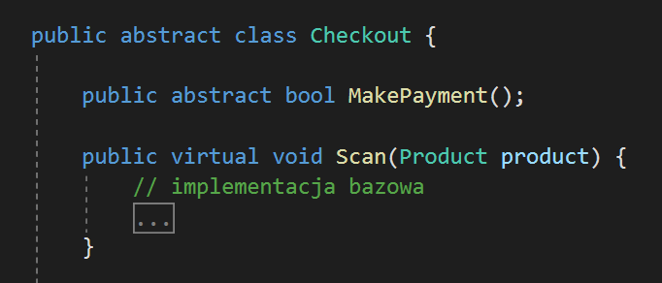
Metody wirtualne i abstrakcyjne
Pozwalają na implementację polimorfizmu
Nadpisywane w klasach dziedziczących przez użycie override
Słowo kluczowe sealed pozwala na zablokowanie możliwości dalszego nadpisywania

Slide 14
Klasy abstrakcyjne
Mogą zawierać metody abstrakcyjne
Nie mogą być instancjonowane

Slide 15
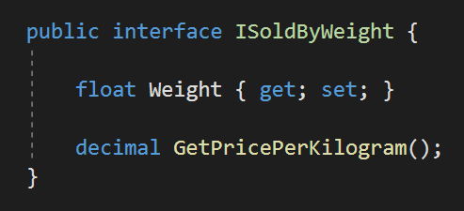
Interfejs
Specjalny rodzaj klasy
Nie posiada własnych pól
Zawartość interfejsu jest publiczna oraz abstrakcyjna
Często używane interfejsy:
IEquatable<T>, IComparable<T>, IEnumerable<T>,
IQueryable<T>, IDisposable

Slide 16
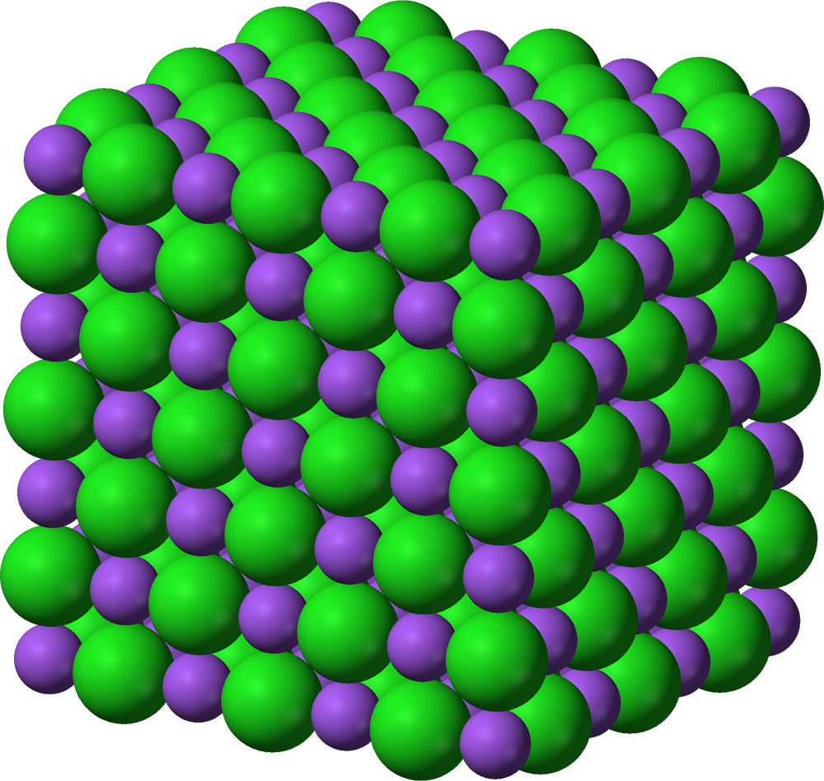
SOLID
Single responsibility
Open-closed
Liskov substitution
Interface segregation
Dependency inversion
*obrazek niepowiązany

Slide 17
Materiały dodatkowe
C# Programming Guide: Object-Oriented Programming https://docs.microsoft.com/dotnet/csharp/programming-guide/concepts/object-oriented-programming
Zasady SOLID https://www.dotnetcurry.com/software-gardening/1365/solid-principles
Wzorce projektowe (wraz z przykładami w C# i kilku innych językach programowania) https://refactoring.guru/design-patterns/csharp

